Slide 1
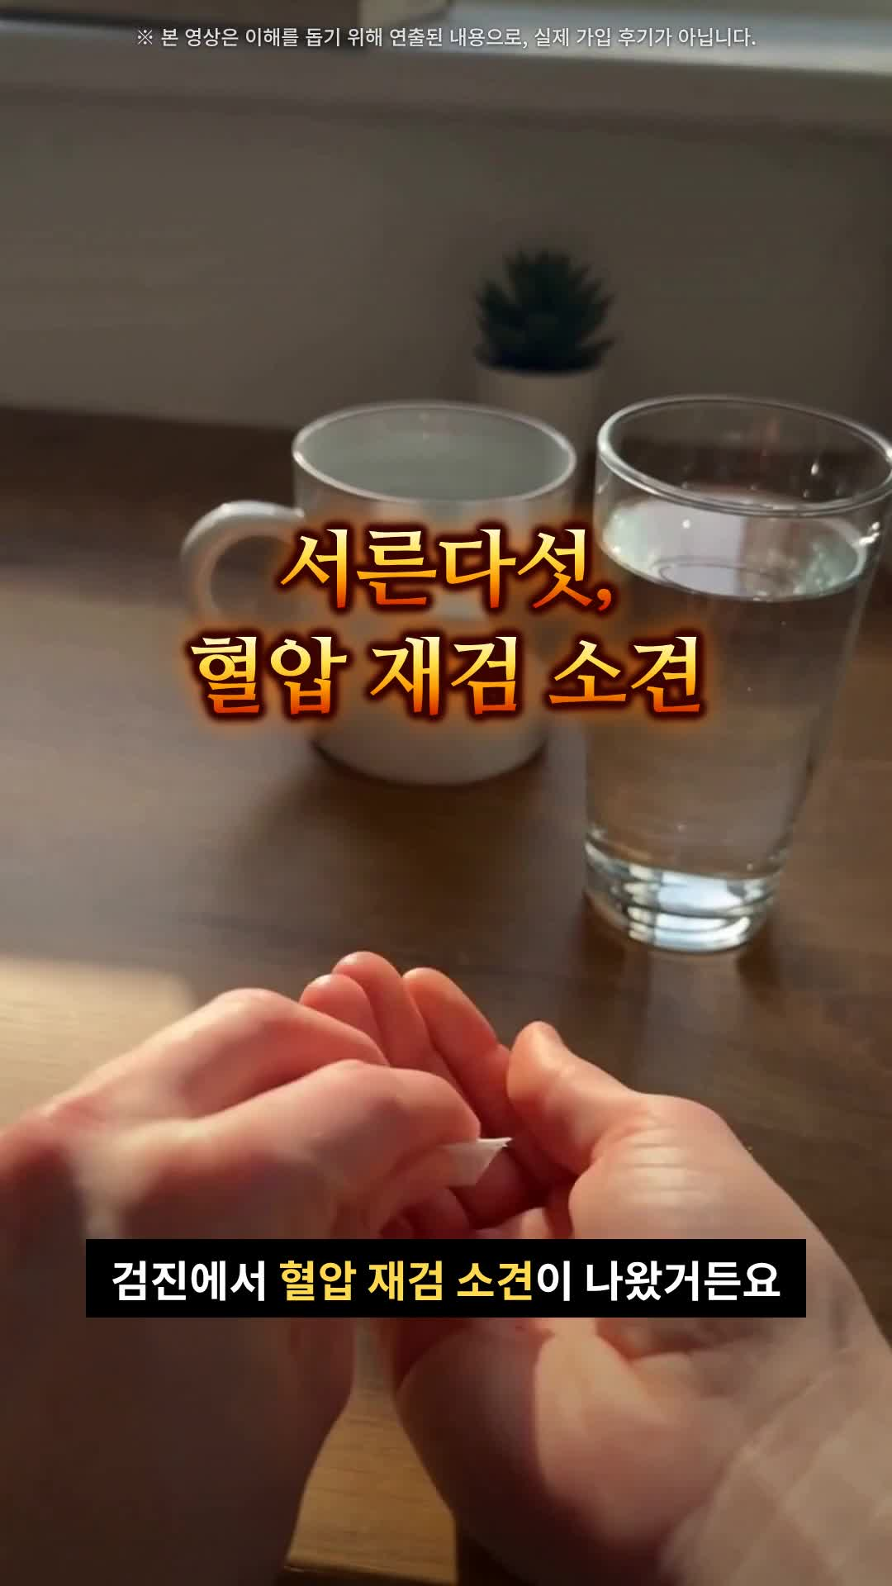
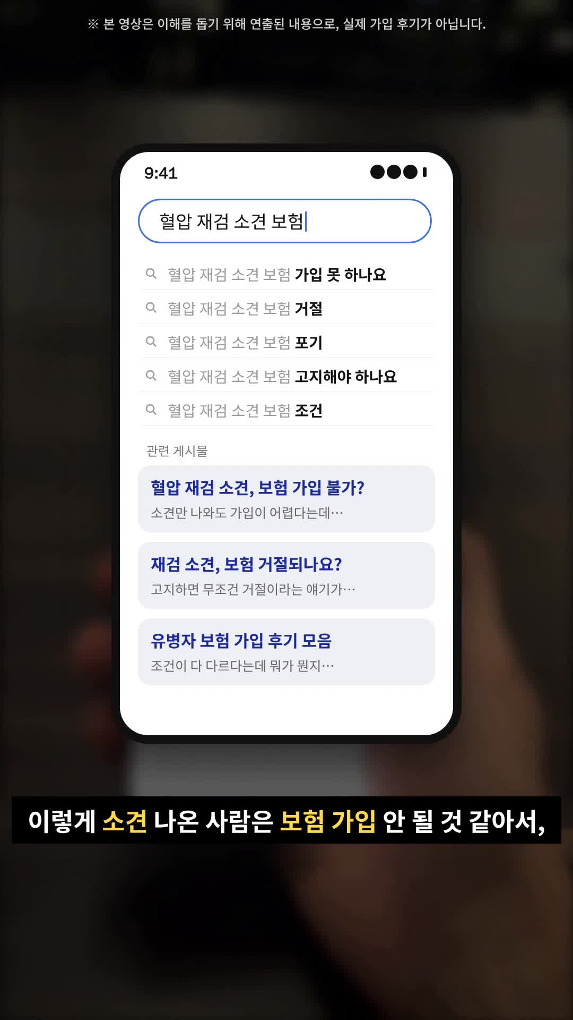

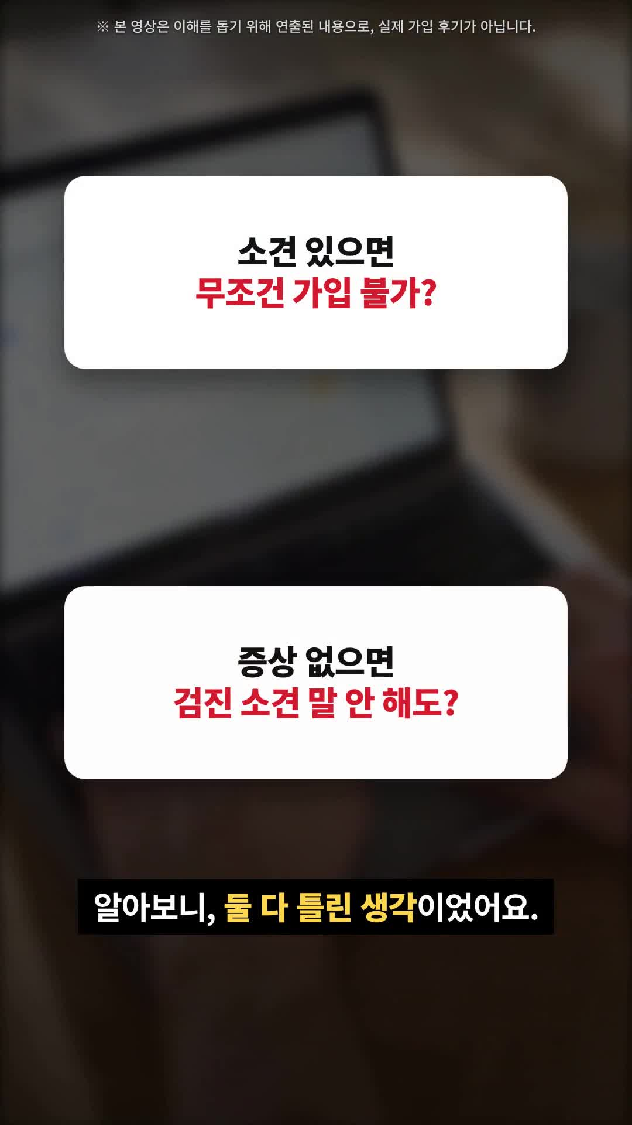
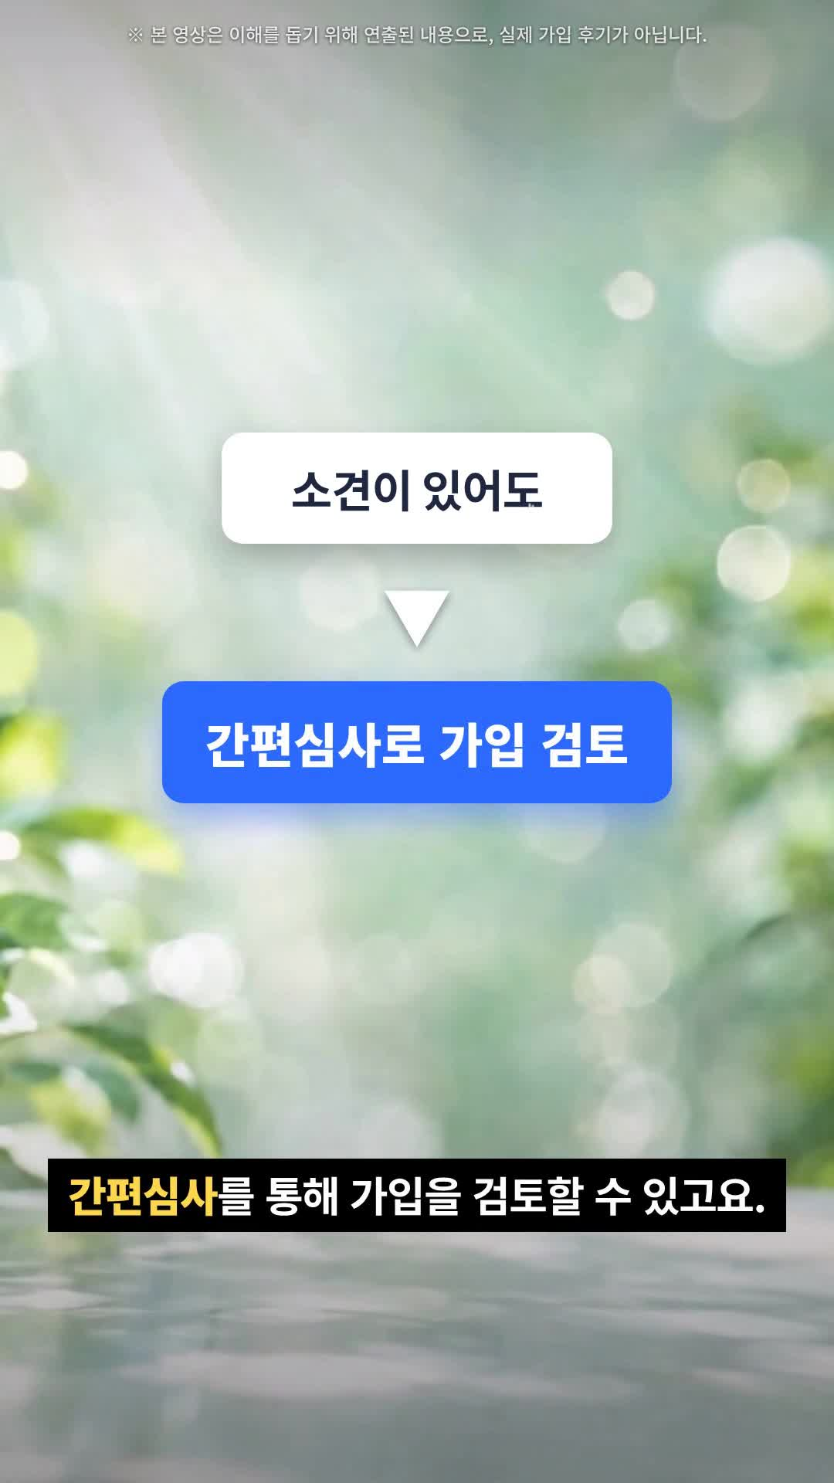
메리츠 간편보험 2030 · 시바견 릴스 '검진 소견' 버전 기획안 (9:16 · 33초)
설정: 서른다섯, 건강검진에서 혈압 재검 소견 → 오해 2가지(소견 있으면 가입 불가 / 소견 말 안 해도 됨) 해소 → 1분 보장분석 CTA (1/2)
#1 0~3.3초
#2 3.3~6.8초
#3 6.8~10.1초
#4 10.1~12.3초
#5 12.3~15.3초
주요 화면
주요 화면
주요 화면
주요 화면
주요 화면
오프닝 · 식탁 위 약 봉투·물컵 클로즈업
강조 문구: "서른다섯, 혈압 재검 소견"
검색 화면 · "혈압 재검 소견 보험" 타이핑
연관검색어(가입 못 하나요/거절/포기/고지해야 하나요/조건)
관련 게시물 3개 → 우는 이모지로 전환
고민하는 시바견(직장인)
강조 문구: "증상 없으니 괜찮겠지?"
노트북 POV → 오해 카드 2장
"소견 있으면 무조건 가입 불가?" / "증상 없으면 검진 소견 말 안 해도?"
→ 카드 뒤집힘 "✕ 오해예요" + "둘 다 오해!"
밝은 자연광 배경
"소견이 있어도" ▼ "간편심사로 가입 검토"
나레이션
나레이션
나레이션
나레이션
나레이션
저 서른다섯인데, 검진에서 혈압 재검 소견이 나왔거든요.
이렇게 소견 나온 사람은 보험 가입 안 될 것 같아서, 아예 포기했었죠.
시간 지나면 수치도 괜찮아질 테니까, 말 안 하고 가입할까 싶었고요.
알아보니, 둘 다 틀린 생각이었어요.
소견이 있어도, 간편심사를 통해 가입을 검토할 수 있고요.

Slide 2
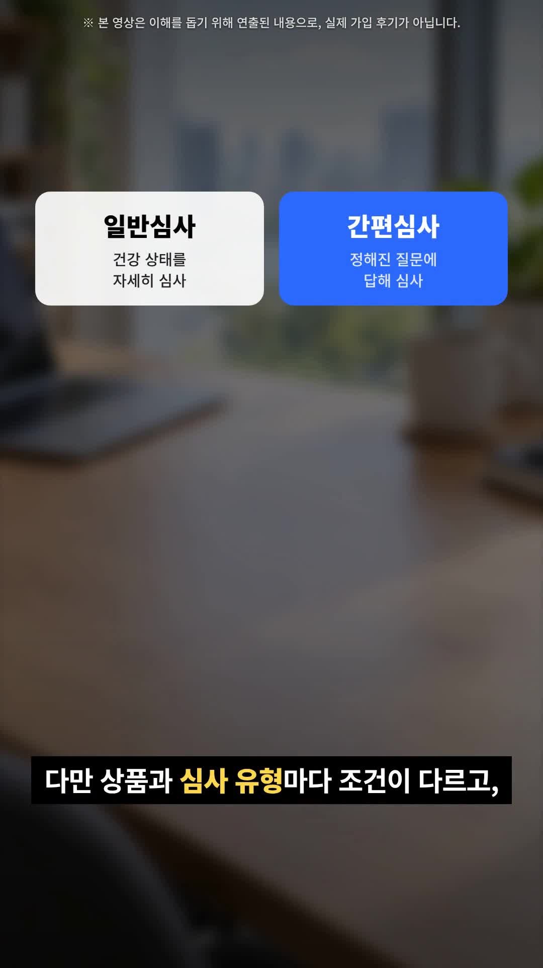
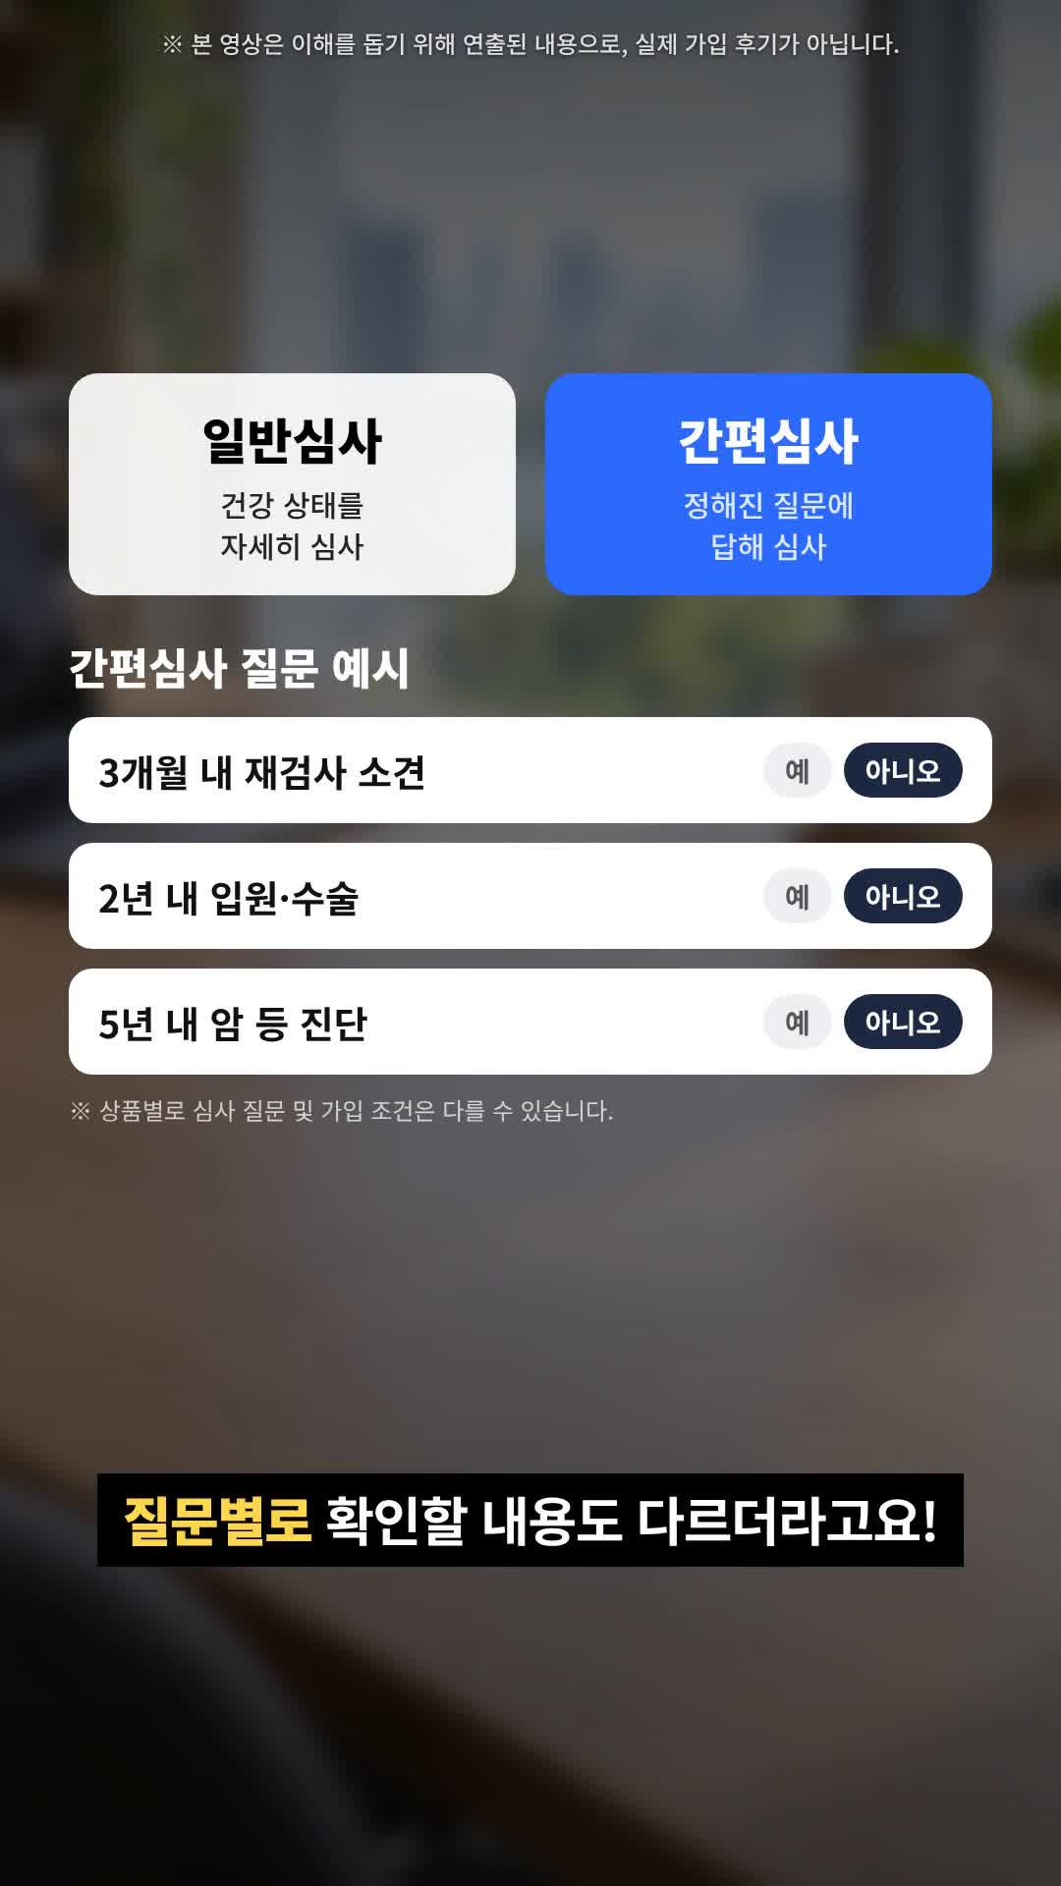
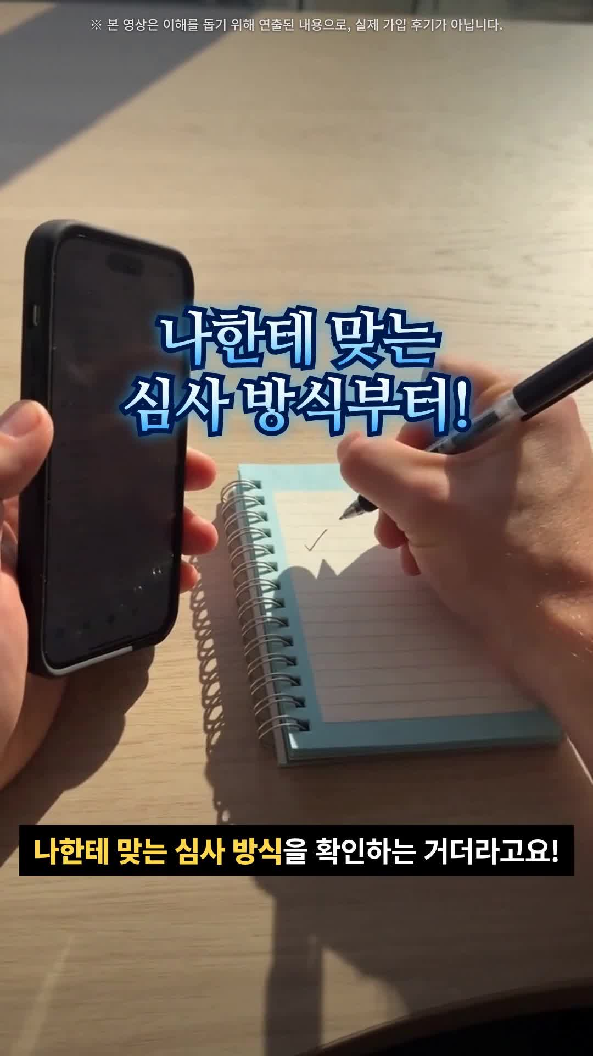
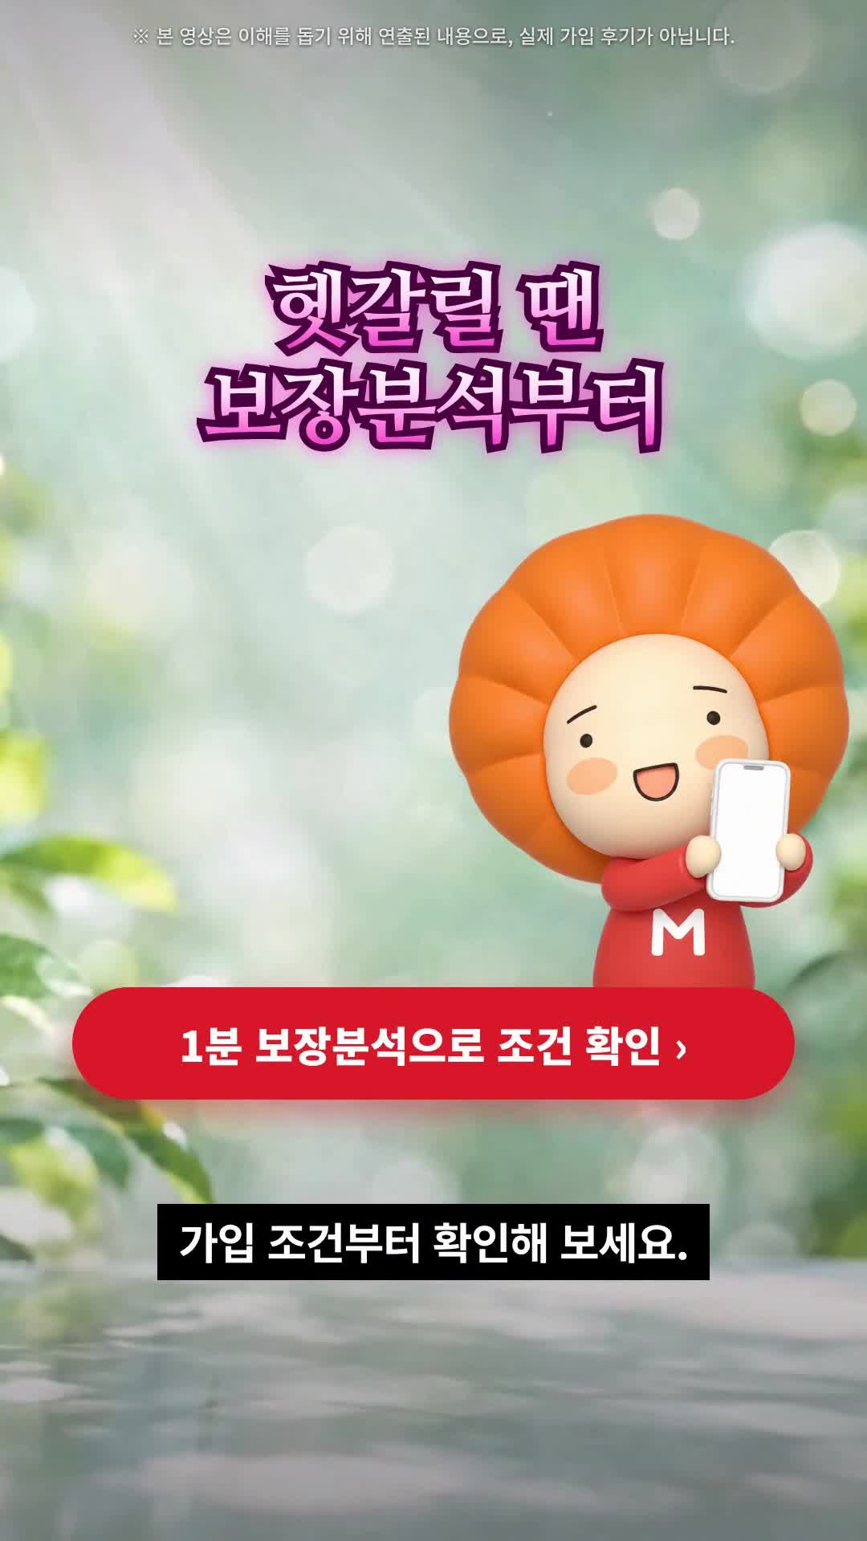
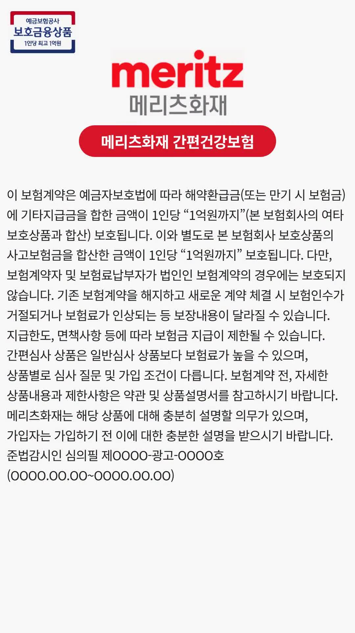
메리츠 간편보험 2030 · 시바견 릴스 '검진 소견' 버전 기획안 (9:16 · 33초)
설정: 서른다섯, 건강검진에서 혈압 재검 소견 → 오해 2가지(소견 있으면 가입 불가 / 소견 말 안 해도 됨) 해소 → 1분 보장분석 CTA (2/2)
#6 15.3~18.3초
#7 18.3~22.2초
#8 22.2~25.6초
#9 25.6~29.9초
#10 29.9~33.1초
주요 화면
주요 화면
주요 화면
주요 화면
주요 화면
일반심사 vs 간편심사 비교 카드
일반: 건강 상태를 자세히 심사 / 간편: 정해진 질문에 답해 심사
간편심사 질문 예시
3개월 내 재검사 소견 / 2년 내 입원·수술 / 5년 내 암 등 진단 (예·아니요)
폰·노트 메모 POV
강조 문구: "나한테 맞는 심사 방식부터!"
메리 CTA
"헷갈릴 땐 보장분석부터" + [1분 보장분석으로 조건 확인 ›]
엔드카드 · 메리츠화재 간편건강보험
예금자보호·해약·유의사항 고지 + 심의필
나레이션
나레이션
나레이션
나레이션
나레이션
다만 상품과 심사 유형마다 조건이 다르고,
투약이나 진단, 입원·수술 이력처럼, 질문별로 확인할 내용도 다르더라고요!
역시 중요한 건, 나한테 맞는 심사 방식을 확인하는 거더라고요!
헷갈릴 땐, 1분 보장분석으로 가입 조건부터 확인해 보세요.
(BGM)

